Slide 1
家政服务网站ppt
指导老师 ：
设计人 ：

Slide 2
摘要：
随着社会的发展，社会的各行各业都在利用信息化时代的优势。计算机的优势和普及使得各种信息系统的开发成为必需。
家政服务网站，主要的模块包括查看管理员；个人中心、用户管理、服务类型管理、家政类型管理、家政评价管理、家政资讯管理、家政服务管理、家政预约管理、系统管理，用户；个人中心、家政评价管理、家政预约管理、前台首页；首页、家政资讯、家政服务、我的、跳转到后台等功能。系统中管理员主要是为了安全有效地存储和管理各类信息，还可以对系统进行管理与更新维护等操作，并且对后台有相应的操作权限。
要想实现家政服务网站的各项功能，需要后台数据库的大力支持。管理员验证注册信息，收集的用户信息，并由此分析得出的关联信息等大量的数据都由数据库管理。本文中数据库服务器端采用了Mysql作为后台数据库，使Web与数据库紧密联系起来。在设计过程中，充分保证了系统代码的良好可读性、实用性、易扩展性、通用性、便于后期维护、操作方便以及页面简洁等特点。

Slide 3
研究背景
随着全球信息化的发展，人们的生活节奏越来越快，对信息的时效性越来越重视。以传统的宣传方式为载体的传统媒介早已不能满足用户对获取信息的方式、便捷性的需求。所以家政服务网站渐渐成为用户关注的焦点。首先，家政服务网站，网上获取信息的实时性、便捷性要远远高于传统媒介。系统一经上线，无论用户在世界的哪个角落，只要能够连接互联网，就能在第一时间获得想要的信息。
以往的家政服务网站相关信息管理，都是工作人员手工统计。这种方式不但时效性低，而且需要查找和变更的时候很不方便。随着科学的进步，技术的成熟，计算机信息化也日新月异的发展，社会也已经深刻的认识，计算机功能非常的强大，计算机已经进入了人类社会发展的各个领域，并且发挥着十分重要的作用。
计算机技术在现代管理中的应用，使计算机成为用户应用现代技术的重要工具。能够有效的解决获取信息便捷化、全面化的问题，提高效率。

Slide 4
主要内容
家政服务网站从功能、数据流程、可行性、运行环境等方面进行需求分析。对家政服务网站的数据库、功能进行了详细设计。分析了主要界面设计和相关组件设计，对家政服务网站的具体实现进行了介绍，从而达到对家政服务网站的管理。
详细内容介绍，将在以下六章中详细阐述：
第一章、绪论，介绍了研究课题选择的背景及意义、研究现状，简要介绍了本文的章节内容。
第二章、引入技术知识，通过引入关键技术进行开发，向系统中涉及直观表达的技术知识。
第三章、重点分析了系统的分析，从系统强大的供需市场出发，对系统开发的可行性，系统流程以及系统性能和功能进行了探讨。
第四章、介绍了系统的详细设计方案，包括系统结构设计和数据库设计。

Slide 5
JAVA简介
Java主要采用CORBA技术和安全模型，可以在互联网应用的数据保护。它还提供了对EJB（Enterprise JavaBeans）的全面支持，java servlet API，JSP（java server pages），和XML技术。Java是一种计算机编程语言，具有封装、继承和多态性三个主要特性，广泛应用于企业Web应用程序开发和移动应用程序开发。Java语言和一般编译器以及直译的区别在于，Java首先将源代码转换为字节码，然后将其转换为JVM的可执行文件，JVM可以在各种不同的JVM上运行。因此，实现了它的跨平台特性。虽然这使得Java在早期非常缓慢，但是随着Java的开发，它已经得到了改进。

Slide 6
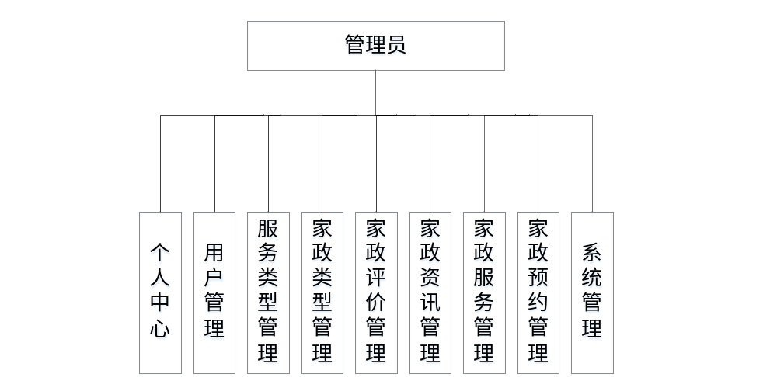
管理员功能图

Slide 7
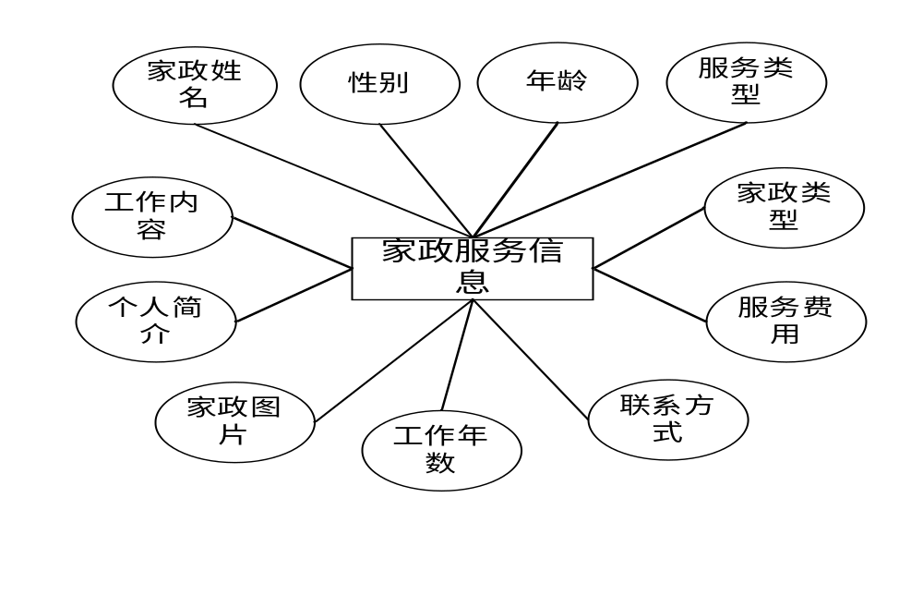
家政服务信息实体属性图

Slide 8

管理员登录界面图

Slide 9
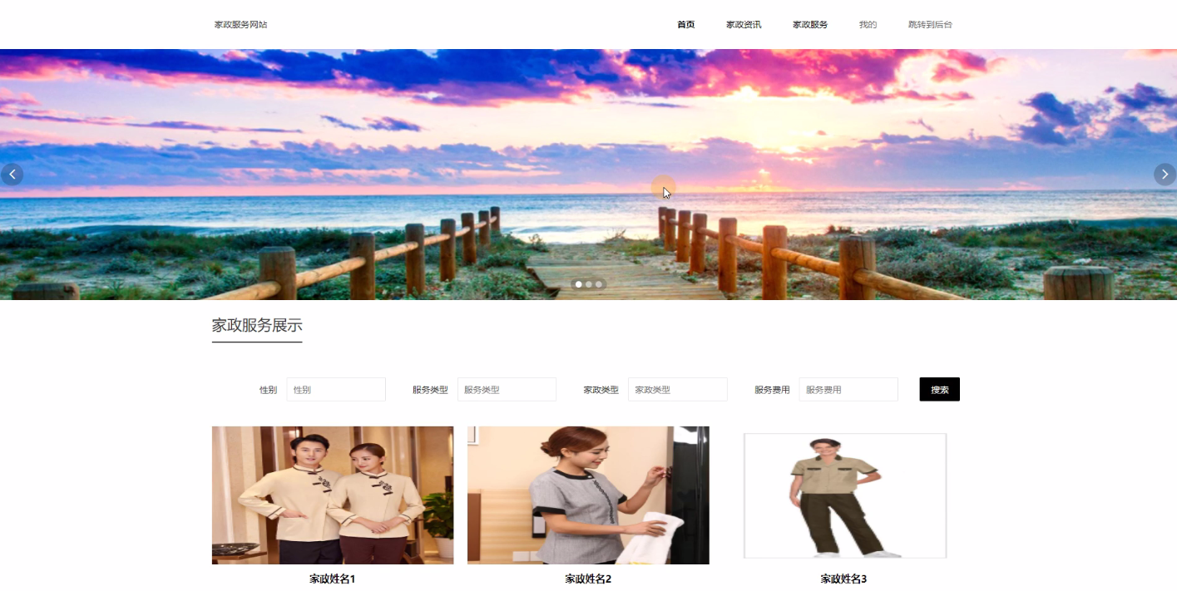
前台首页功能界面图

Slide 10
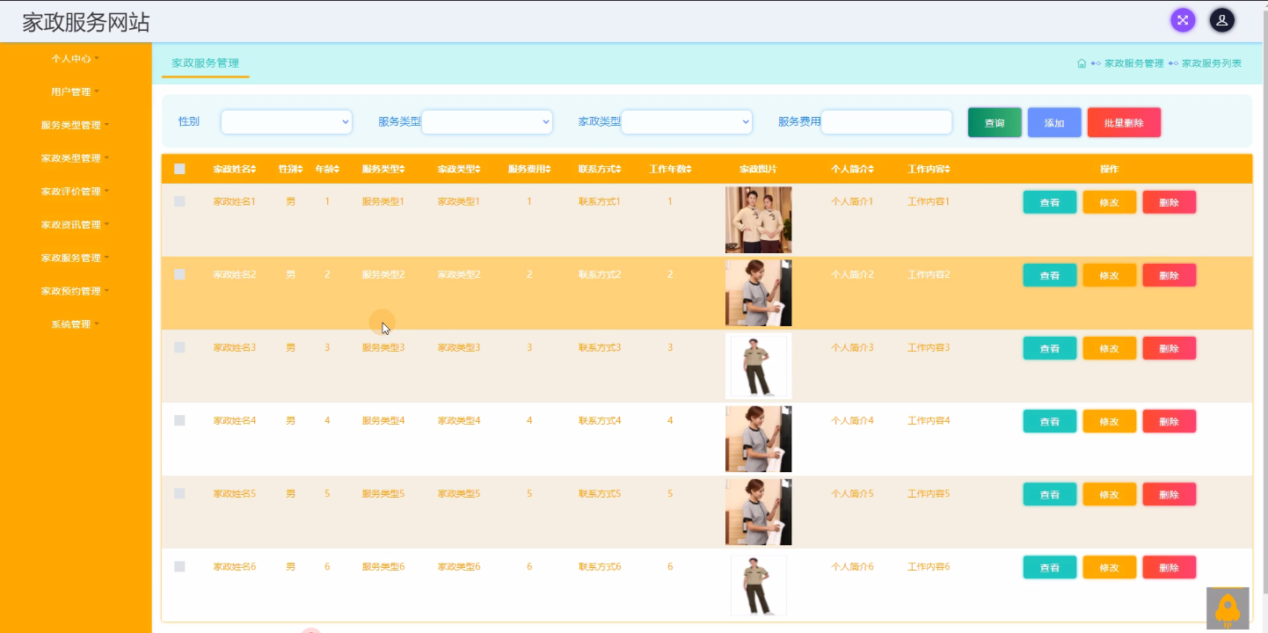
管理员功能界面图

Slide 11
系统测试
程序设计不能保证没有错误，这是一个开发过程，在错误或错误的过程中都是难以避免的。虽然这是不可避免的，但我们不能使这些错误始终存在于系统中，错误可能会造成无法估量的后果，如系统崩溃，安全信息泄露，系统无法正常启动等，为了避免这些问题我们需要测试程序，在测试过程中发现问题并纠正它们，从而使系统更长时间稳定成熟。
本章的作用是发现这些问题，并对其进行修改，虽然耗时费力，但对于长期使用而言是非常重要和必要系统的开发。
软件在设计后必须进行测试，调试过程中使用的方法是软件测试方法。在开发新软件时，系统测试是检查软件是否合格的关键步骤，以及是否符合设计目标的参考。测试主要是查看软件中数据的准确性，正确的操作与否，以及操作的结果，还有哪些方面需要改进。

Slide 12
结论
本系统通过对jsp和Mysql数据库的简介，从硬件和软件两反面说明了家政服务网站的可行性，本文结论及研究成果如下：实现了jsp与Mysql相结合构建的家政服务网站，网站可以响应式展示。通过本次家政服务网站的研究与实现，我感到学海无涯，学习是没有终点的，而且实践出真知，只有多动手才能尽快掌握它，经验对系统的开发非常重要，经验不足，就难免会有许多考虑不周之处。比如要有美观的界面，更完善的功能，才能吸引更多的用户 。
由于在此之前对于java知识没有深入了解，所以从一开始就碰到许多困难，例如一开始的页面显示不规范、数据库连接有问题已经无法实现参数的传递等等，不过通过在网上寻找有关资料以及同学的帮助下最后都得到了解决，在此过程中，我不仅学到了很多知识，也提高了自己解决问题的能力，尤其是学会如何从大量的信息中筛选出所需有用的信息。

Slide 13
参考文献
[1]张继东.Mysql数据库基于java的访问技术[J/OL].电子技术与软件工程，2017,（15）：169（2017-08-03）.
[2]李春燕，李根.基于java技术的网络信息花店网站平台设计[J/OL].电子技术与软件工程，2017,（20）：9（2017-10-26）.
[3]王浩.基于java技术的在线技能评测系统的设计与实现[J].数字技术与应用，2019,（12）：171-172.
[4]王金龙，张静.基于java+Mysql的高校慕课（MOOC）花店网站系统设计[J].通讯世界，2017,（20）：276-277.
[5]潘国荣.基于java+JavaBean+Servlet实现模式的增删改模块的设计与实现[J].信息通信，2017,（08）：101-103.
[6]葛建霞.《java动态网页设计》课程中项目花店网站法的应用研究[J].宿州教育学院学报，2017,20（04）：160-161.

Slide 14
致谢
毕业设计结束的同时也意味着四年的大学生活就要结束了。家政服务网站的完成以及如何在系统运行过程中实现的更好，这其中付出了很大的努力，这段时光将会终身难忘。
在毕业设计的这一段时间里，离不开老师的细心指导，还有同学们的热情帮助，有时候几个同学在一起讨论系统中的某个功能模块如何实现，如何实现的更好，或是问题没得到有效的解决，就会没有心思做其他的事情，让我们对学习充满了动力。
在毕业设计即将结束之时，首先要感谢我的指导老师，谢谢您在毕业设计和毕业论文中对我的指导。在您的细心指导下我才能快速的掌握系统的相关功能，在您的大力帮助下我才能将课本上的知识与自己的项目结合，真正的做到学以致用。感谢您经常牺牲自己的休息时间，利用其丰富的教学和项目经验对我进行指导。课堂上，您教会我们如何学习、教会我们新的知识，在课下，您又像朋友一样亲切，教会了我很多道理，让我意识到先做人、后做事。感谢所有教过我的老师，为我倾注了大量的心血，正是你们的谆谆教诲、严谨教学才使我能顺利的完成学业，再此向你们表示深深的感谢。感谢大学里教过我的每一位老师，真心祝福您们。

Slide 15
End
谢谢大家

